Slide 1
Symbolika w pielęgniarstwie Amelia Żachowska Studenckie Koło Naukowe Polskiego Towarzystwa Pielęgniarkiego przy PWSZ w Głogowie

Slide 2
Dawno, dawno temu…
Człowiek od zawsze walczy z różnymi, mniej lub bardziej niebezpiecznymi chorobami, radzi sobie ze skutkami nieszczęśliwych wypadków i próbuje ustrzec się przed schorzeniami. Na szczęście w tych zmaganiach nie jest osamotniony. Towarzyszą mu pełne empatii, współczucia i troski, a na dodatek wyposażeni w praktyczną wiedzę na temat ludzkiego organizmu, różnych metod potęgowania zdrowia, pielęgnowania i leczenia –
pielęgniarki i pielęgniarze.
Przez dziesiątki lat pielęgniarstwo zmieniało swoje oblicze: od metod leczenia i standardów kształcenia po wymagany strój. Wraz z ubiegiem czasu kształtowały się różne symbole związane z zawodem pielęgniarki. Nie zmieniła się jednak misja zawodu: ratowanie ludzkiego życia.

Slide 3
Czym jest symbolika ?
Symbole pielęgniarstwa - to oczywiste, czytelne, umowne znaki przyjęte za istotne dla pielęgniarstwa.
Symbole zazwyczaj występują w formie wizualnej, są utożsamiane z tym, co wyimaginowane, ale na tyle znane, akceptowane i stosowane społecznie/zawodowo, że stanowi poznawczo-informacyjny kod w zawodzie lub w społeczeństwie.

Slide 4
Symbole
pielęgniarstwa
Do podstawowych symboli pielęgniarstwa, należą :
czepek pielęgniarski
mundur pielęgniarski
hymn pielęgniarski
lampka oliwna - ,,lampka Nightingale’’
Ponadto funkcjonują również pewne ceremonie, które kojarzone są z pielęgniarstwem. Zalicza się do nich: czepkowanie, paskowanie, ślubowanie oraz Międzynarodowy Dzień Pielęgniarki i Położnej

Slide 5
Symbole pełnią określone funkcje
Normatywne - wskazują wzory zachowań odnoszących się do ustalonych norm, regół, zasad np.: osoba w czepku pielęgniarskim, rozpoznawana jest jako osoba, od której można oczekiwać współczucia

Slide 6
Symbole pełnią określone funkcje
Ekspresyjne - wyrażające przeżycia i uczucia wewnętrzne, sentymenty, np.: czerwona róża ofiarowana kobiecie przez mężczyznę

Slide 7
Symbole pełnią określone funkcje
Instrumentalne - stosowane przez kogoś w określonym celu wywołujące działania osób, którym są przedstawiane, np.: przybliżanie młodzieży sylwetek zasłużonych pielęgniarek powinno zgodnie z powyżej wymienioną funkcją symbolu wpłynąć na chęć naśladowania wyborów i czynów przedstawionych wzorów osobowych

Slide 8
Na co pozwala stosowanie symboli ?
Zastosowanie symboli w pielęgniarstwie pozwala na integrację zawodową z zachowaniem określonych pozycji ról zawodowych.
Integracja w wymiarze horyzontalnym - pozwala na zróżnicowanie pozycji ról zawodowych w wymiarze pielęgniarki - inne zawody medyczne i w wymiarze wertykalnym, gdzie dochodzi do różnicowania w ramach wewnętrznej hierarchii zawodowej, na osi wyższość - niższość.
Wykorzystywanie tych symboli w określonych sytuacjach tworzy tradycję.

Slide 9
Tradycja
to zasady postępowania, obyczaje, poglądy przekazywane z pokolenia na pokolenie, np.: tradycje świąteczne czy zawodowe

Slide 10
Charakterystyka symboli pielęgniarskich

Slide 11
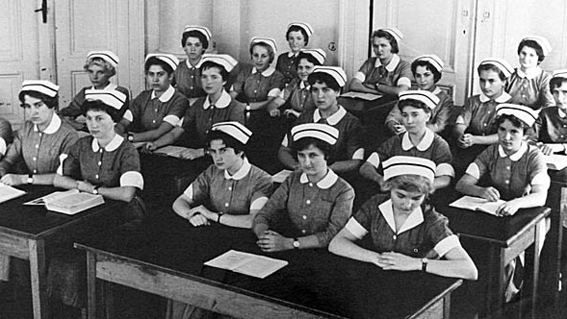
Czepki
pielęgniarskie

Slide 12
Czepek pielęgniarski
Opis :
Nakrycie głowy, barwy białej, kształtu owalnego z 2 cm poziomą wstążką na wyłogu dla pielęgniarek barwy czarnej, a dla położnych czerwonej.
Typy: czepek z welonikiem, czepek okrągły, motylek
Faktografia:
1876 - pierwsze czepki, szpital Bellevue (USA)
1911 - czepki okrągłe z welonikiem, szkoła krakowska
1921 - czepki motylki, szkoła warszawska i poznańska
1991 - zastąpienie czepka identyfikatorem, zachowanie go w stroju galowym
Znaczenie:
Symboliczne - pokora, chęć służenia innym
Funkcjonalne - ochrona, zabezpieczenie włosów

Slide 13
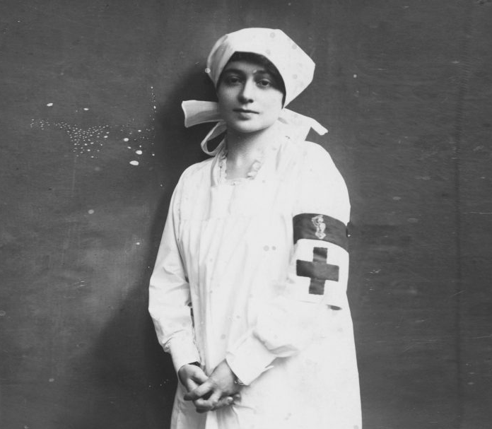
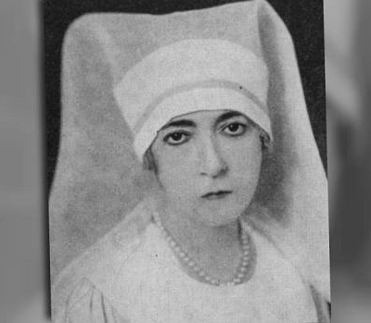
Czepki
pielęgniarskie - kiedyś

Slide 14
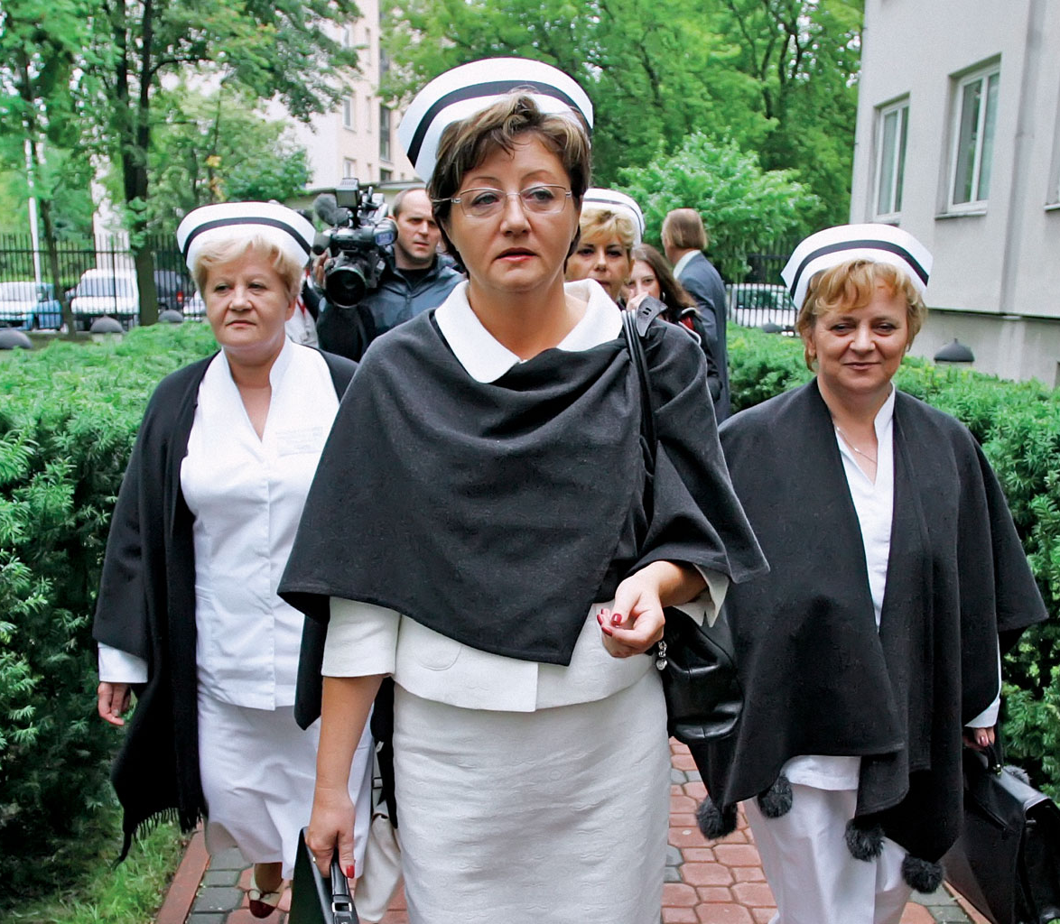
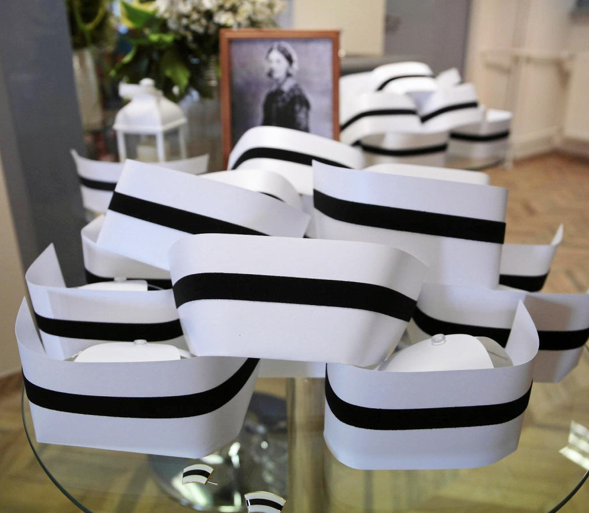
Czepki
pielęgniarskie - dziś

Slide 15
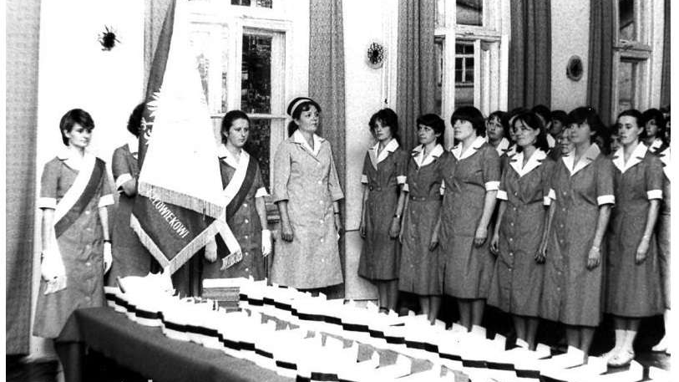
Mundur pielęgniarski

Slide 16
Mundur pielęgniarski
Opis:
Zestaw odzieży zawierający czepek, fartuch biały krzyżowy tzw. bawet, trzewiki profilaktyczne, peleryna sukienna. Wzory mundurów zmieniały się na przestrzeni czasu i zawsze były odzwierciedleniem zmieniających się trendów mody w tym zakresie.
Faktografia:
Znaczenie:
Ochronne - zabezpiecznie przed zakażeniem skóry, przenoszeniem bakterii, nieczystości
Estetyczne - szczególne podkreślanie czystości stroju
1633 - opis stroju pielęgniarskiego z inicjatywy Wincentego a’Paulo
21 luty 1935 - zapis w Ustawie o Zawodzie Pielęgniarskim ,,Minister ustala w drodze Rozporządzenia wzory mundurów pielęgniarskich
1990 - 1995 - zastępowanie munduru odzieżą ochronną zgodną z obowiązującymi przepisami BHP

Slide 17
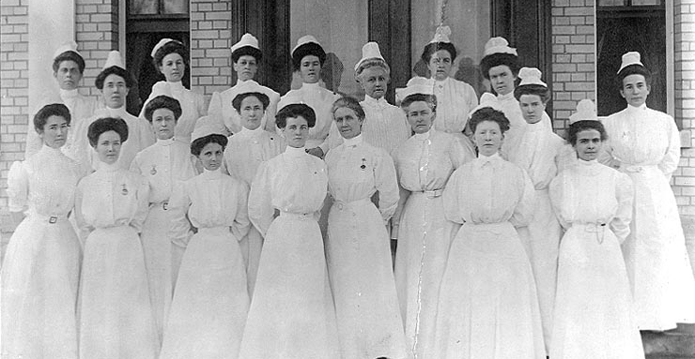
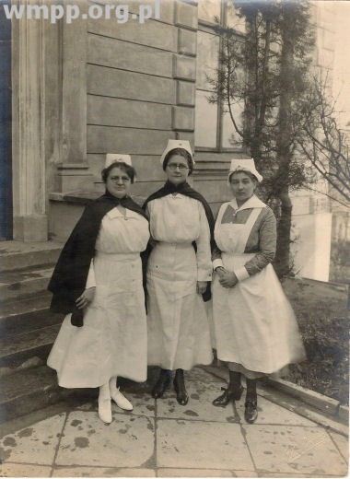
Mundur
pielęgniarski - kiedyś

Slide 18
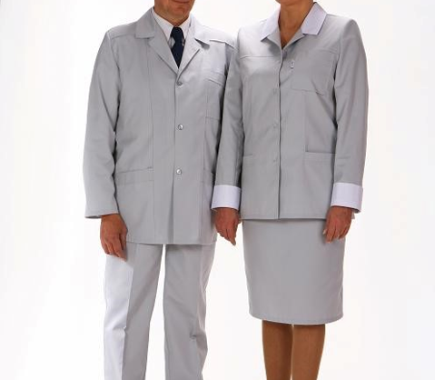
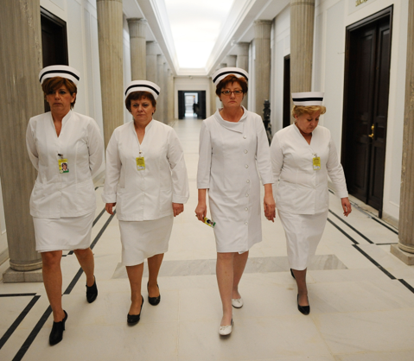
Mundur
pielęgniarski - dziś

Slide 19
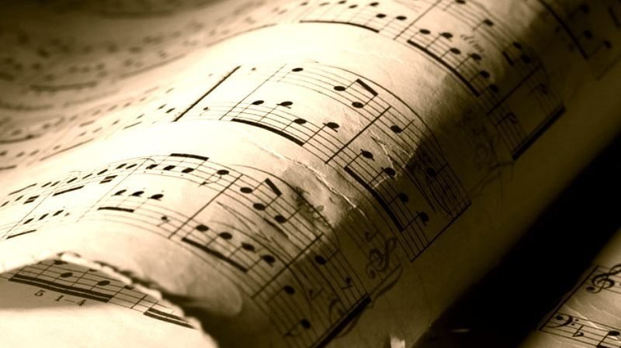
Hymn
pielęgniarski

Slide 20
Hymn pielęgniarski
Opis:
Uroczysta pieśń pochwalna opiewająca wzniosłe idee i zacne czyny pielęgniarek, która jest wykonywana w czasie uroczystości zawodowych. Najczęściej utwór 4-zwrotkowy. W czasie wielokrotnie modyfikowany.
Faktografia:
Znaczenie:
Wartościujące - postrzeganie humanitarnych idei zawodu i chwalebnych czynów
Integracyjne - z zawodem pielęgniarki, tworzenie więzi z zawodem podczas jednoczenia się w czasie śpiewania
1935 - napisanie słów i melodii hymnu pielęgniarskiego przez Jana Kielarskiego
1948 - powojenne odtworzenie hymnu
1962-1971 - adaptacja słów hymnu przez PTP
* PTP - Polskie Towarzystwo Pielęgniarskie

Slide 21
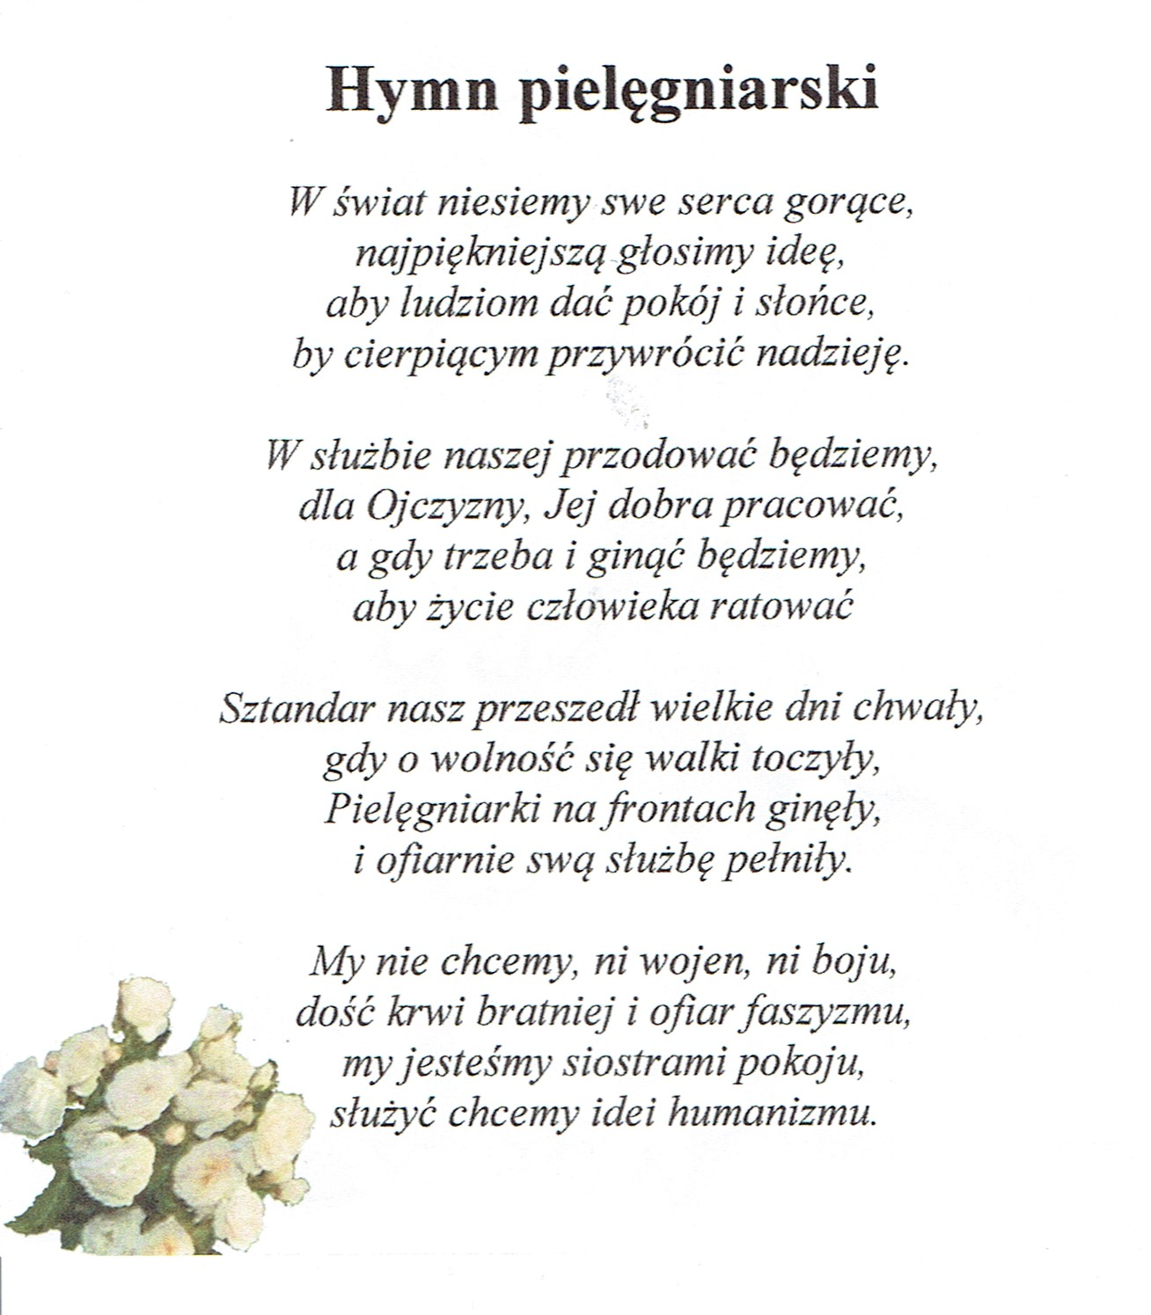
Hymn
pielęgniarski

Slide 22
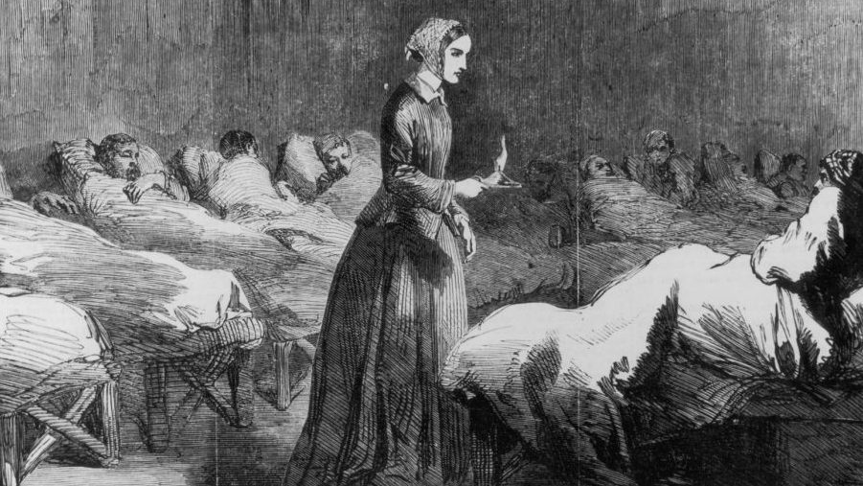
Lampka
oliwna
Florence Nightingale

Slide 23
Lampka Nightingale
Opis:
Lampka oliwna, którą posługiwała się F. Nightingale doglądając rannych i chorych żołnierzy w czasie wojny krymskiej, przedstawiana w stylizowany sposób w różnych miejscach w celu podkreślenia cech osobowości Nightingale, godnych najwyższego uznania
Faktografia:
obraz Nightingale z lampką - Muzeum F. Nightingale w Londynie
1921 - pierwszy znaczek Szkoły Pielęgniarek i Higienistek Polskiego Czerwonego Krzyża w Poznaniu, zdobiony czepkiem pielęgniarskim i lampką
Znaczenie:
Oceniające opiekę pielęgniarską, jako źródło niezawodności, życzliwości, ciepła, niezależnie od pory dnia
Personalistyczne - nawiązujące do osoby Twórczyni Współczesnego Pielęgniarstwa

Slide 24
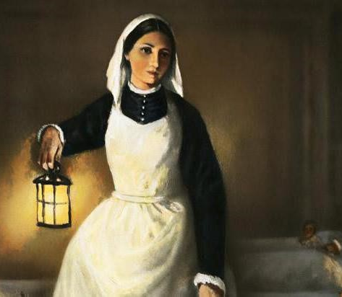
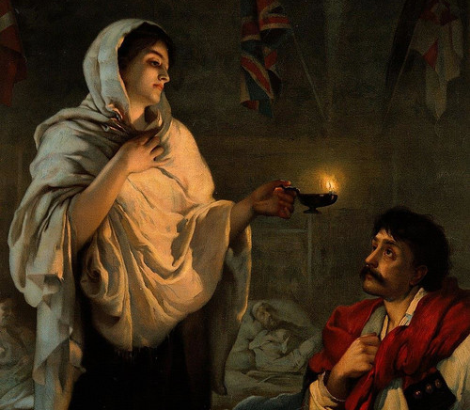
Lampka
Nightingale

Slide 25
Opisy poszczególnych ceremonii pielęgniarskich

Slide 26
Czepkowanie
Uroczystość zawodowa organizowana jako oznaka pierwszego stopnia wtajemniczenia do zawodu pielęgniarskiego, na której uczennice szkół pielęgniarskich otrzymywały białe czepki pielęgniarskie bez paska

Slide 27
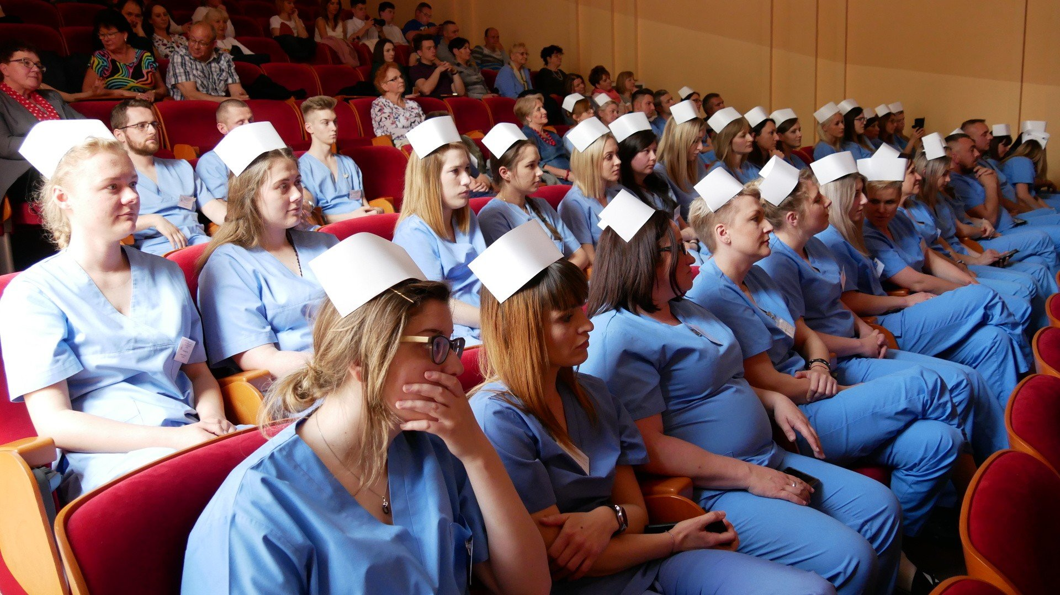
Uroczystość czepkowania

Slide 28
Paskowanie
Uroczystość, w czasie której zakładano 1 cm aksamitkę w poprzek lub wzdłuż wyłogu czepka pielęgniarskiego nawiązująca do historii paska jako oznaki wysokiej jakości opieki

Slide 29
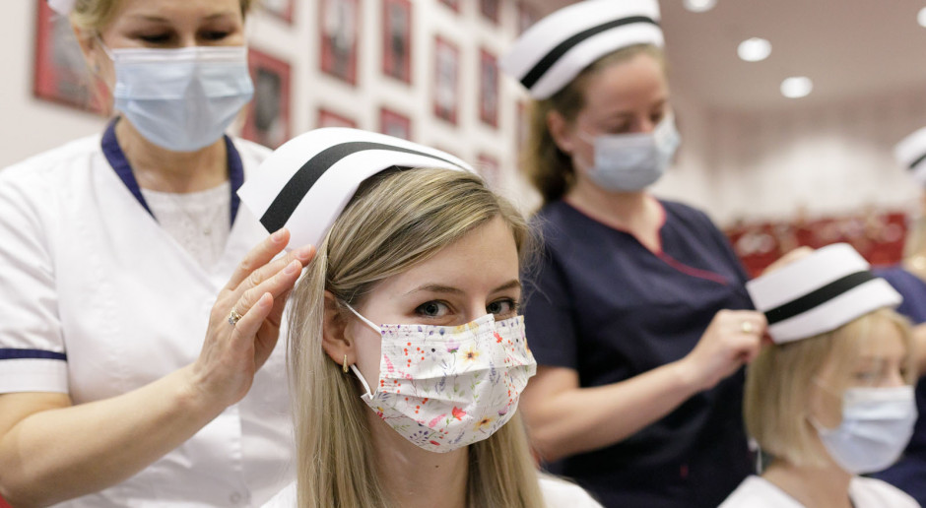
Uroczystość paskowania

Slide 30
Ślubowanie
Ślubowanie - uroczysta przysięga, zobowiązanie absolwentki bądź absolwenta szkoły pielęgniarskiej do przestrzegania norm kodeksu etyki zawodowej pielęgniarki

Slide 31
Ślubowanie

Slide 32
Międzynarodowy Dzień Pielęgniarki
Dzień, podniesiony do rangi święta osób, wykonujących zawód pielęgniarki, w którym cywilizowane społeczności pragną zwrócić uwagę na problemy pielęgniarstwa i opieki zdrowotnej.

Slide 33
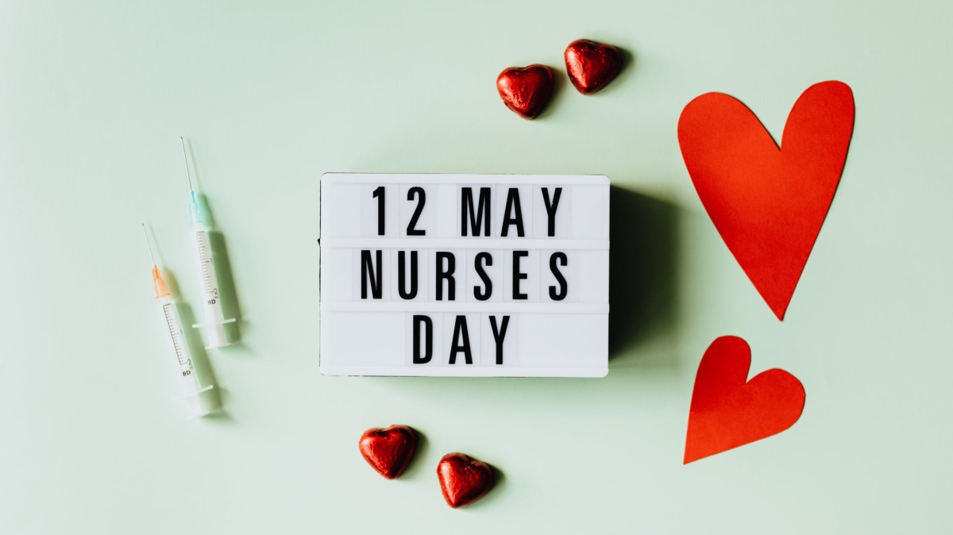
Międzynarodowy
Dzień
Pielęgniarek

Slide 34
Podsumowanie

Slide 35
Wartość symboli i tradycji pielęgniarstwa w kształtowaniu jest niezaprzeczalna. Symbole pełnią dwie podstawow funkcje:
wewnętrzną - wskazującą na identyfikację pielęgniarki z grupą zawodową
zewnętrzną - umożliwiającą identyfikację członków grupy zawodowej przez społeczeństwo
Historia tworzy się na bieżąco, powstałe symbole oraz tradycje są jednym z wyników otrzymanych poprzez rozwijanie się społeczeństwa oraz tworzenia historii.

Slide 36
Bibliografia :
,,Podstawy pielęgniarstwa. Podręcznik dla studentów i absolwentów kierunków pielęgniarstwo i położnictwo.TOM 1 Założenia teoretyczne’’ - Barbara Ślusarska, Danuta Zarzycka, Kazimiera Zahradniczek
https://repozytorium.ka.edu.pl/bitstream/handle/11315/706/Gibas_Debska_Zasadnosc_tradycji_i_symboliki_we_wspolczesnym_pielegniarstwie_2014.pdf?sequence=1&isAllowed=y

